Slide 1
CONTEXTE

Slide 2







CONTEXTE et MISSION
Leader mondial dans
le milieu de la recherche
EXPERT

Slide 3
L’INFRASTRUCTURE EXISTANTE

Slide 4
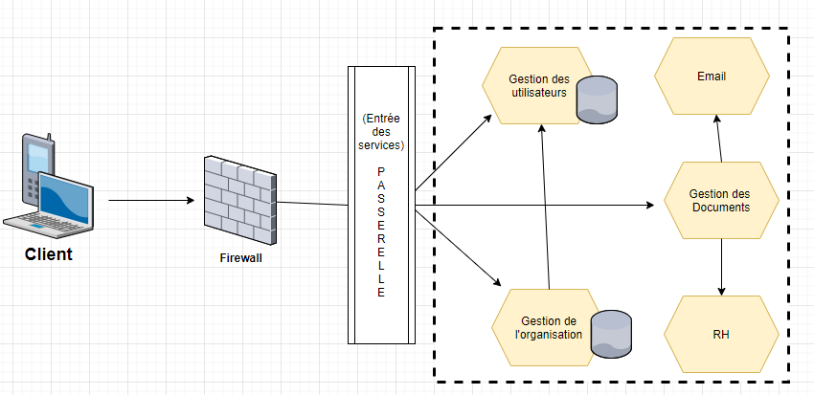
Infrastructure existante

Slide 5

Conceptions architecturales
Sécurité
Portabilité
Disponibilité
API GATEWAY
Load Balancer
JWT

Slide 6
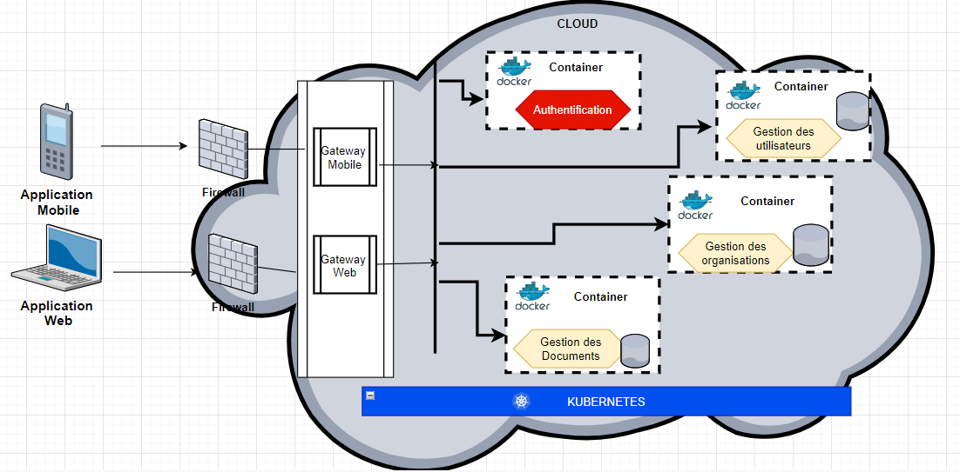
Infrastructure avenir

Slide 7
SOLUTION DE COLLABORATION

Slide 8
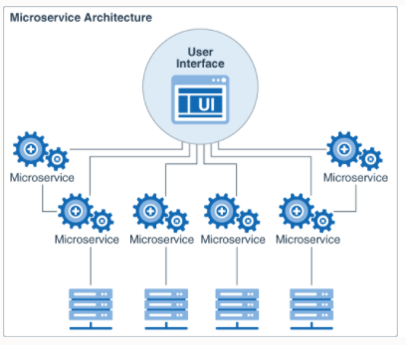




Choix de l’architecture
MAINTENANCE
ÉVOLUTION
MISE A L’ÉCHELLE

Slide 9


Solution Optimisée
Sécurité
Portabilité
Disponibilité

Slide 10
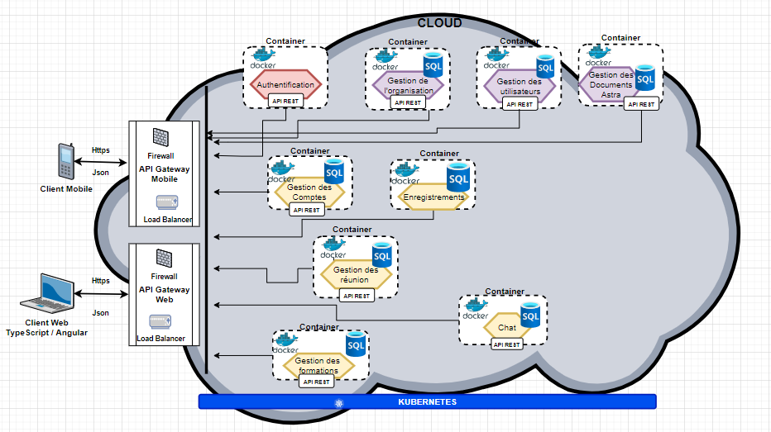


Architecture Microservices

Slide 11



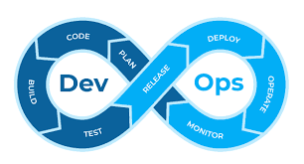



Qui et Comment ?

